Slide 1
Студенческий научный кружок «Теория и практика управления таможенной деятельностью»
– это добровольная организация, действующая в рамках Студенческого научного общества (СНО)
Института истории и права.
Научный руководитель – доцент кафедры таможенного дела и логистики,
к.э.н., доцент Т.В. Дорожкина
В рамках работы кружка изучаем современные процессы, происходящие в сфере регулирования внешнеэкономической деятельности, проблемы управления таможенной деятельностью и логистическими процессами, в соответствии с тематикой научных исследований профессорско-преподавательского состава кафедры таможенного дела

Slide 2
Членство в кружке – это не формальные заседания, а творческая работа в кругу единомышленников с научным руководителем!
В рамках кружка мы:
заслушиваем сообщения студентов по проблемным аспектам теории таможенного дела;
обсуждаем научные статьи, как состоявшихся ученых, так и те, над которыми работаем сами;
готовим доклады и выступления на научных конференциях;
готовимся к участию в конкурсах научных работ различного уровня;
выстраиваем вектор научных исследований для квалификационных работ.

Slide 3
Наши достижения
Почётным знаком имени Е.Р. Дашковой награждаются победительницы ежегодного областного конкурса за успехи в фундаментальных и (или) прикладных научных исследованиях, имеющие научные публикации по данным видам работ, а также добившиеся успехов в учебе.

Slide 4
Победы в областных конкурсах

Slide 5
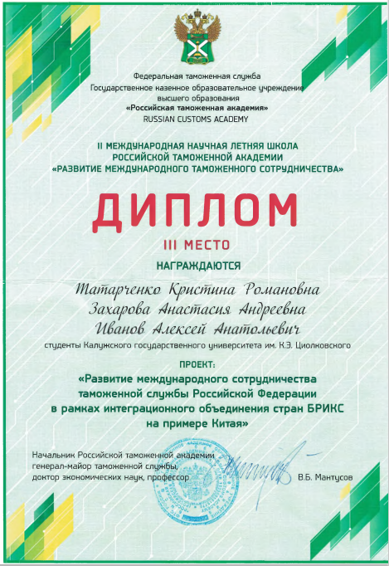
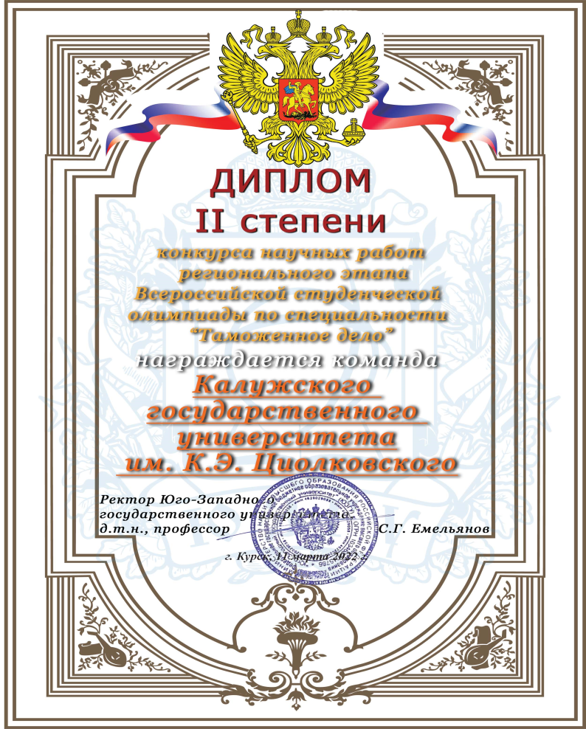
Расширь свой профессиональный кругозор!
Научная работа помогает узнать больше.
Члены кружка занимают призовые места в различных олимпиадах и научных мероприятиях.

Slide 6
С 2018 года в рамках работы кружка опубликовано более 70 научных статей

Slide 7
Если ты хочешь:
- Видеть шире; знать больше; анализировать и предлагать решения в сфере управления; формулировать свои мысли научным языком…
- А еще побеждать в конкурсах и олимпиадах, получать награды за научную работу, быть готовым к написанию ВКР и в дальнейшем уметь презентовать свои мысли в трудовой деятельности –
ПРИСОЕДИНЯЙСЯ!

